Slide 1
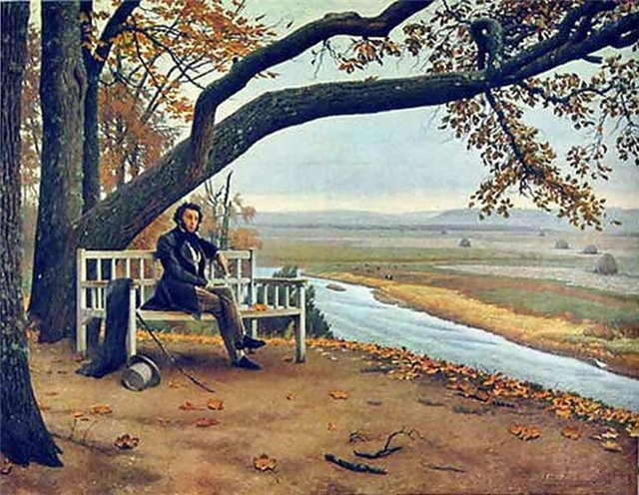
А.С. Пушкин
Величайший русский поэт и писатель

Slide 2
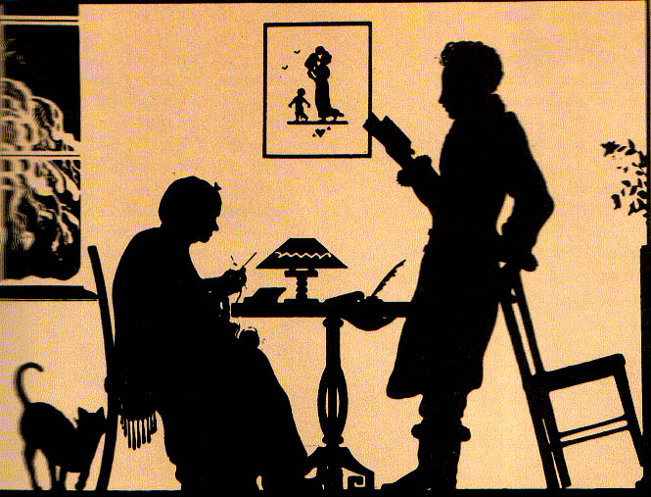
Александр Сергеевич Пушкин родился 6 июня 1799 года в Москве.
Его отец Сергей Львович Пушкин принадлежал к старому дворянскому роду. У Александра Сергеевича были сестра Ольга и братья Александр и Лев. В детские годы его лучшим другом была няня Арина Родионовна, неграмотная крепостная крестьянка, песни и сказки которой привили ее воспитаннику любовь к народной поэзии.

Slide 3
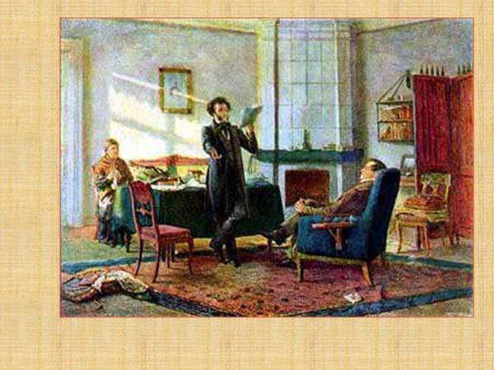
Александр Сергеевич писал о том, что интересовало простых людей: о свободе, дружбе, любви. А какие удивительные его стихи о природе! «…В багрец и золото одетые леса, в их сенях ветра шум и свежее дыханье…»

Slide 4
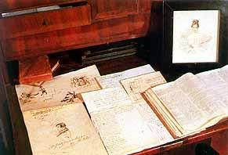
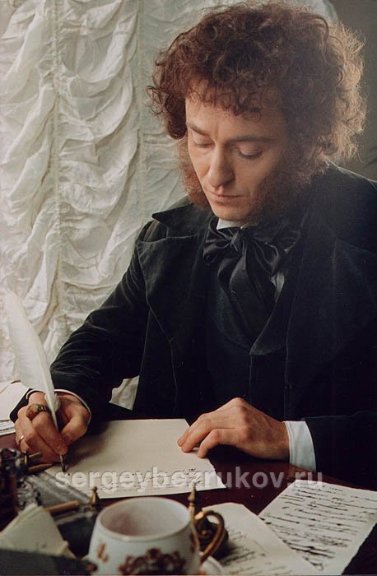
Первый раз Пушкин приехал в Болдино в сентябре 1830 г. и прожил почти всю осень. За эти три месяца поэт написал более 40 произведений. Среди них: "Повести Белкина", "Маленькие трагедии», сказки, стихи, множество статей и набросков.

Slide 5
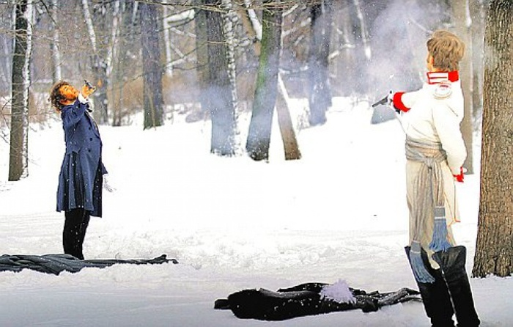
Пора, мой друг, пора! Покоя сердце просит…
27 января 1837 года состоялась роковая дуэль поэта с французским бароном Дантесом на Чёрной речке в Петербурге, где Пушкин был смертельно ранен и умер от ран 29 января 1837 года.

Slide 6
Содержание.
http://pushkin.niv.ru/pushkin/mesta/boldino/boldino.htm
http://cdn1.litera-t.ru/images/Slider.png
http://www.wday.ru/images/docs/src/128317.jpg
http://pushkin.niv.ru/pushkin/bio/biografiya.htm

